Slide 1
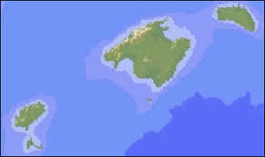
ILLES BALEARS
SISTEMA INSTITUCIONAL AUTONÒMIC

Slide 2
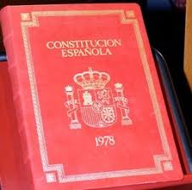
QUAN VA NÉIXER EL GOVERN DE LES ILLES BALEARS?
L’any 1978 tots els espanyols van votar a favor de la CONSTITUCIÓ ESPANYOLA.
La Constitució és un text que recull les lleis fonamentals del país. Entre molts aspectes dins quins són els drets i deures dels ciutadans.

Slide 3
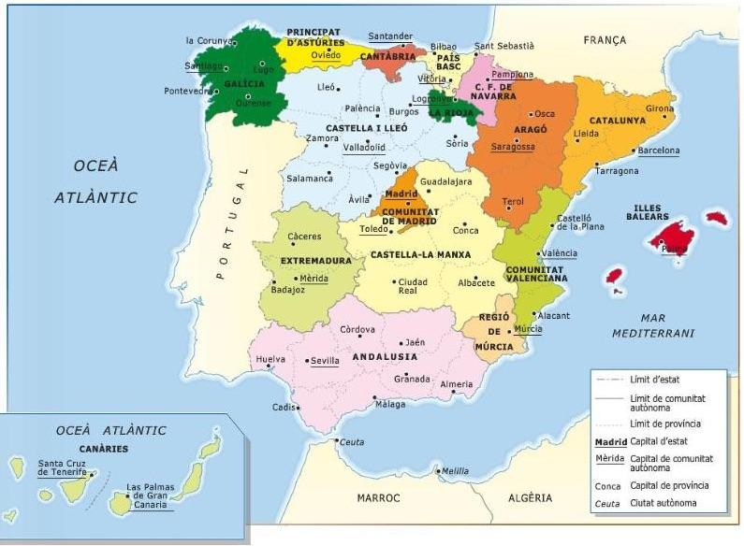
Comunitats autònomes
Dins la constitució s’estableix que Espanya està dividida en 17 comunitats autònomes, més dues ciutats autònomes (Ceuta i Melilla).

Slide 4
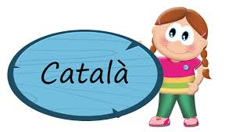
L’ESTATUT DE LES ILLES BALEARS
1 de març de 1983 es creà l’Estatut de les Illes Balears que regula les lleis de la nostra comunitat.
BANDERA I ESCUT IDIOMES OFICILAS

Slide 5
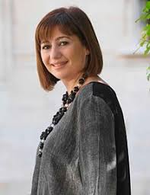
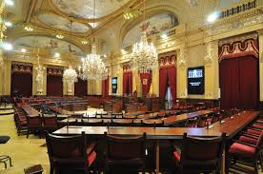
INSTITUCIONS
PARLAMENT
Elegeix el president o presidenta de les Illes Balears.
Fa i aprova les lleis.
Controla al govern
GOVERN DE LES ILLES BALEARS
Fa complir les lleis i administra la comunitat.
Dirigeix la política i l’administració.

Slide 6
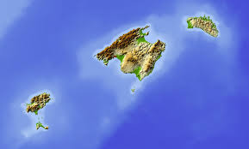
CONSELL INSULAR
Les Illes Balears estan formades per quatre illes i cada illa té el seu consell.
El consell administra cada illa.
MENORCA
MALLORCA
EIVISSA
FORMENTERA

Slide 7
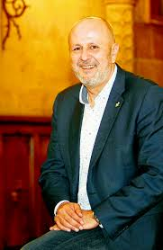
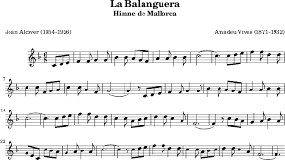
CONSELL DE MALLORCA
BANDERA HIMNE

